Slide 1


ỦY BAN NHÂN DÂN QUẬN LONG BIÊN TRƯỜNG MẦM NON BẮC CẦU
LĨNH VỰC PHÁT TRIỂN NHẬN THỨC
ĐỀ TÀI: NBTN CON GÀ
Đối tượng: Trẻ 24- 36 tháng
Giáo viên: Từ Thị Quỳnh Trang

Slide 2


Slide 3
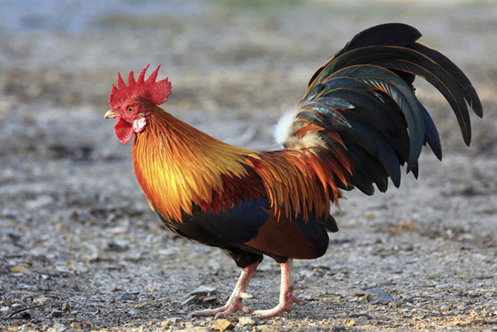

Slide 4


Slide 5
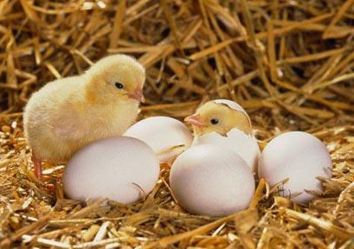

Slide 6
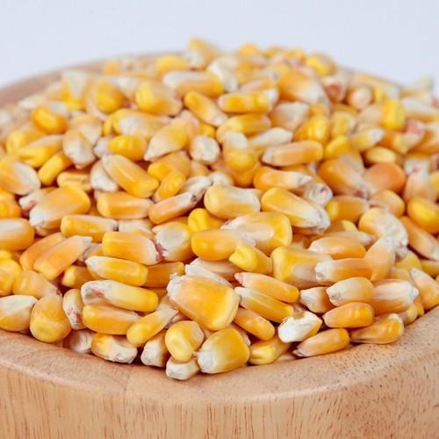

Slide 7
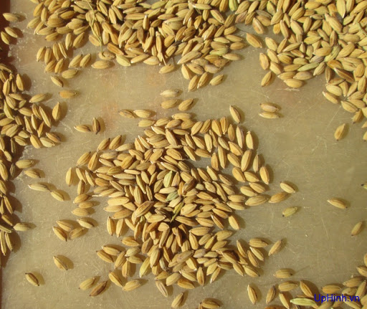

Slide 8
